Slide 1
Desarrollo de Aplicaciones de Big Data con Python
Python intro

Slide 2

Python
By www.python.org - https://www.python.org/community/logos/, GPL, https://commons.wikimedia.org/w/index.php?curid=34991637

Slide 3
Python
Python es un lenguaje de programación interpretado cuya filosofía hace hincapié en una sintaxis que favorezca un código legible.
Se trata de un lenguaje de programación multiparadigma, ya que soporta orientación a objetos, programación imperativa y, en menor medida, programación funcional. Es un lenguaje interpretado, usa tipado dinámico y es multiplataforma.

Slide 4
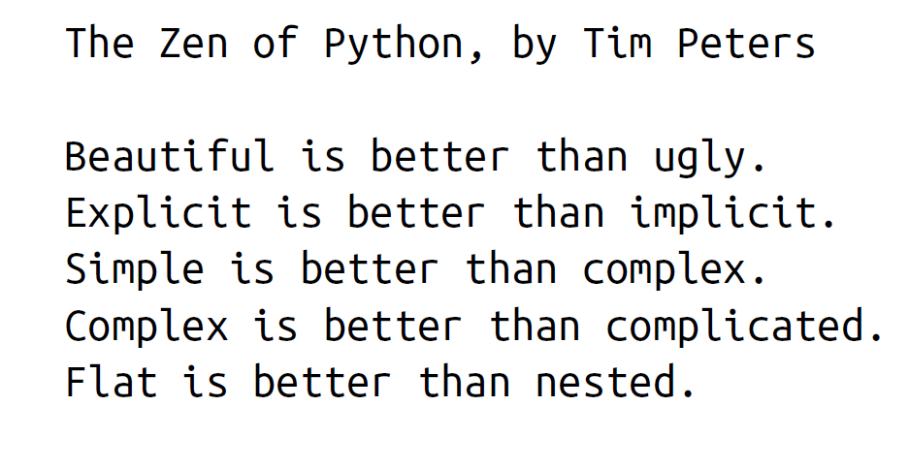
Zen de Python

Slide 5
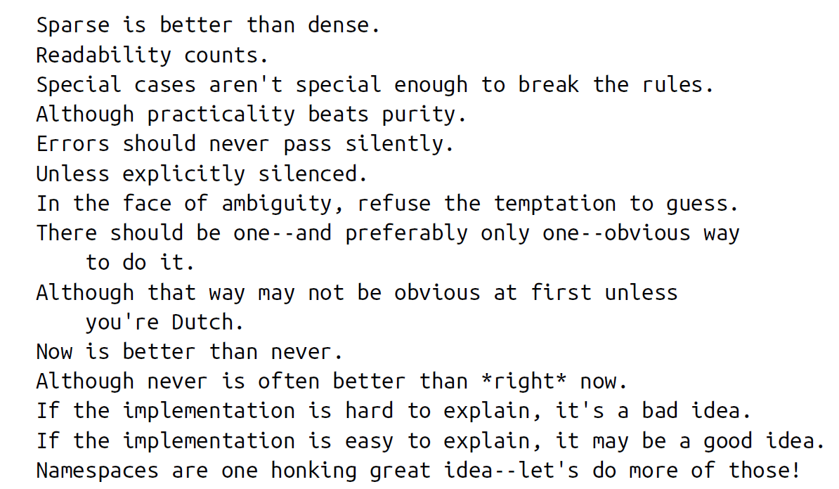
Zen de Python

Slide 6
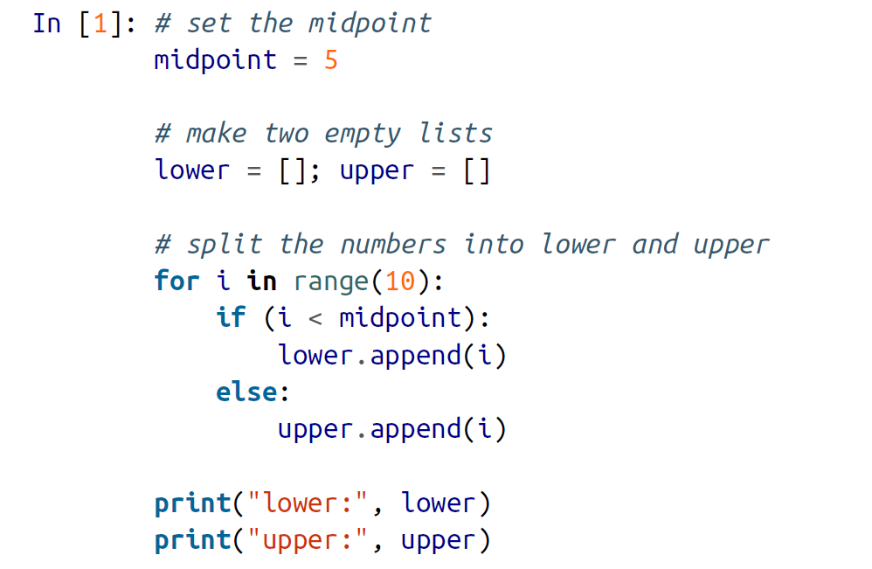
Sintaxis

Slide 7
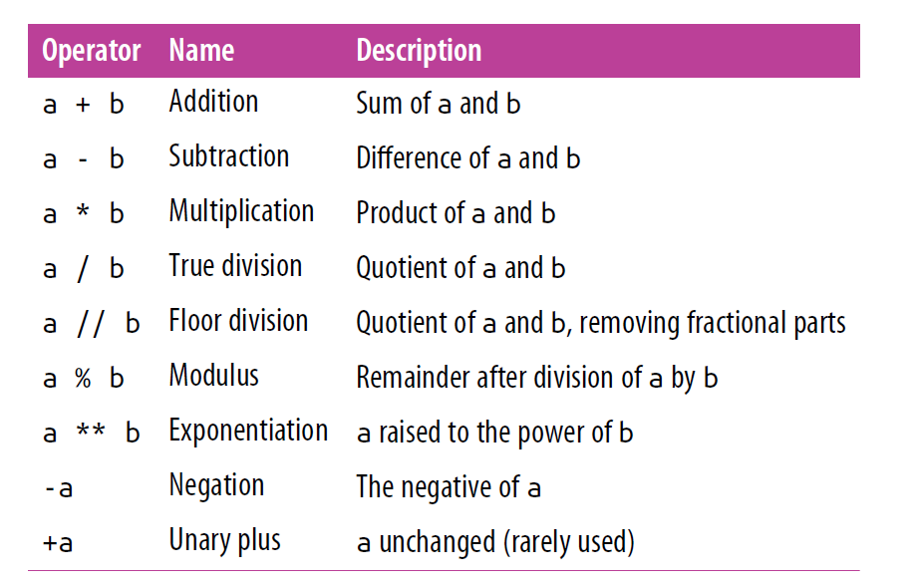
Operadores

Slide 8
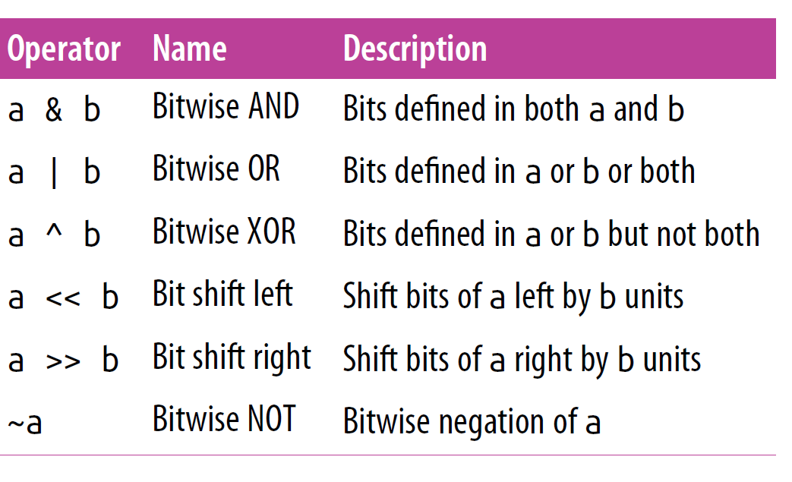
Operadores

Slide 9
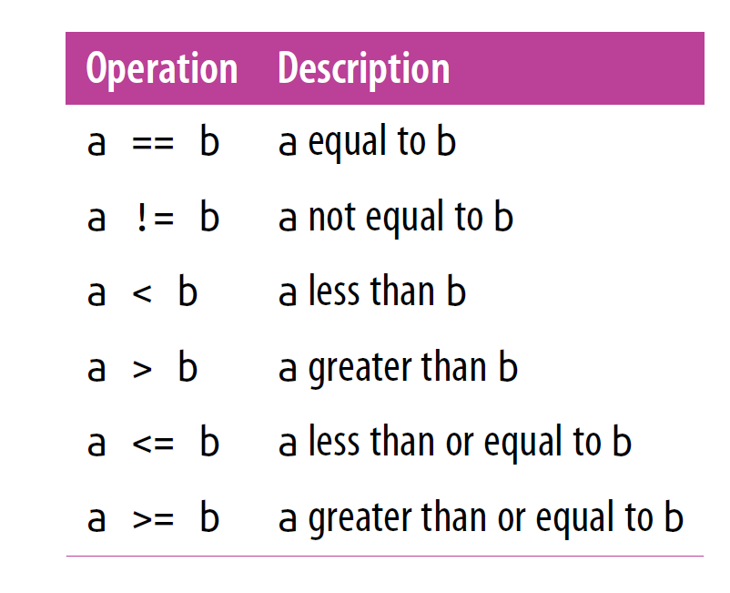
Operadores

Slide 10
python es case sensitive
hay 4 tipos de números
int ->tiene maximo valor(maxint)
long ->es un entero largo
reales
complejos-> 8+90i

Slide 11
se puede hacer casting usando funciones
float(8)
int(8.987)
round(8.76)

Slide 12
operaciones con numeros
8+6
2*90
8/5 divicion entera
8/5.0 divicion real
3**2 potencia
pow(3,2) potencia
8%5 resto de la divicion (mod)

Slide 13
otros operadores de comparación
4 == 5 igual
4 != 9 distinto
4 <= 9 menor o igual
4 >= 9 mayor o igual
not(3>2) negación true

Slide 14
ingreso=input('Digite el ingreso:')
num_hijos=input('Digite el numero de hijos:')
if num_hijos!=0:
ing_disponible=ingreso-600-(60*num_hijos)
impuesto=ingreso/num_hijos
else:
ing_disponible=ingreso-600-(60*num_hijos)
impuesto=ingreso/3
print 'Impuesto:'+str(impuesto) + ' Ingreso disponible: '+str(ing_disponible)

Slide 15
#FUNCIONES
#def nombre_modulo(parametros):
# instrucciones
# [return valores]
#name= input('Nombre:')
def put_stars(name):
print '**************'
print name
print '**************'
#invocacion de funciones
put_stars('Universidad de Alcala')
put_stars('Fac. de Economicas')

Slide 16
Para documentar """ y que sea usado en help, queda guardado en el intérprete
Importa un objeto concreto de una libreria
from datetime import datetime

Slide 17
Ciclos for
Se usan cuando se conoce el número de iteraciones
for var in lista:
instrucciones
for x in [1,2,3]:
print(x)

Slide 18
Ciclos for
Se usan cuando se conoce el número de iteraciones
for var in lista:
instrucciones
for x in [1,2,3]:
print(x)

Slide 19
Función range
lista de números hasta 10
print range(10)
lista de números de 2 a 10
print range(2,10)
lista de números de dos en dos hasta 10
print range(2,10,2)

Slide 20
Función range
lista de números hasta 10
print range(10)
lista de números de 2 a 10
print range(2,10)
lista de números de dos en dos hasta 10
print range(2,10,2)

Slide 21
Listas
ejlista=['ana','maria','marta']
print ejlista[1]
print ejlista.index('ana')
ejlista2=['oscar','pedro','juan']
l3=ejlista+ejlista2
print l3

Slide 22
String
Estructura homogénea
a='en un lugar de la mancha'
b=a.split()
print b
b=a.replace(' ','/')
print b
b=b.split('/')
print b

Slide 23
Tupla
Es una arreglo inmutable Las tuplas son secuencias, igual que las cadenas, y se puede utilizar la misma notación de índices que en las cadenas para obtener cada una de sus componentes.
El primer elemento de (25, "Mayo", 1810) es 25.
El segundo elemento de (25, "Mayo", 1810) es "Mayo".
El tercer elemento de (25, "Mayo", 1810) es 1810.
t=(25, "Mayo", 1810) t[0] t[1]

Slide 24
Diccionario
Estructura de tipo clave - valor
las claves son homogéneas, los valores no

Slide 25
Para definirlo junto con los miembros que va a contener, se encierra el listado de valores entre llaves, las parejas de clave y valor se separan con comas, y la clave y el valor se separan con :.
punto = {'x': 2, 'y': 1, 'z': 4}
Para declararlo vacío y luego ingresar los valores, se lo declara como un par de llaves sin nada en medio, y luego se asignan valores directamente a los índices.
materias = {}
materias["lunes"] = [6103, 7540]
materias["martes"] = [6201]
materias["miércoles"] = [6103, 7540]
materias["jueves"] = []
materias["viernes"] = [6201]

Slide 26
Para acceder al valor asociado a una determinada clave, se lo hace de la misma forma que con las listas, pero utilizando la clave elegida en lugar del índice.
print materias["lunes"]

